Slide 1







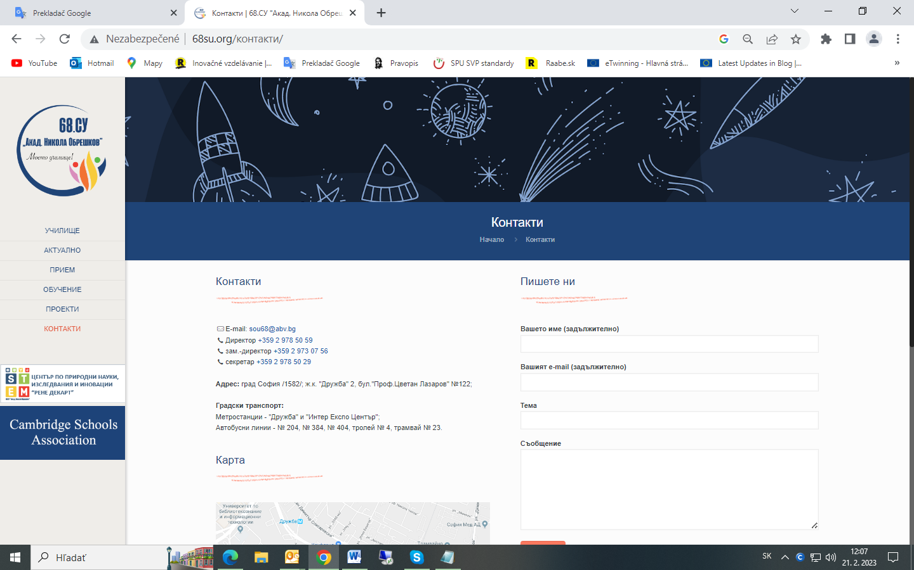
Projekt: Innovative STEPS (Innovative SusTainability Education for Prosperous Schools )
ID číslo projektu : 2022-1-SK01-KA220-SCH-000085417
Zdravá výživa
Vzdelávanie pre učiteľov
Autori:
Martina Klieštiková, Peter Minárik, Daniela Mináriková, Jana Sremaňáková
The European Commission's support for the production of this publication does not constitute an endorsement of the contents, which reflect the views only of the authors, and the Commission cannot be held responsible for any use which may be made of the information contained therein.

Slide 2
Project: Innovative STEPS (Innovative SusTainability Education for Prosperous Schools)
Project Agreement Number: 2022-1-SK01-KA220-SCH-000085417
Udržateľné stravovanie: potraviny zdravé pre ľudí sú zdravé aj pre Zem
Kapitola 10
The European Commission's support for the production of this publication does not constitute an endorsement of the contents, which reflect the views only of the authors, and the Commission cannot be held responsible for any use which may be made of the information contained therein.

Slide 3
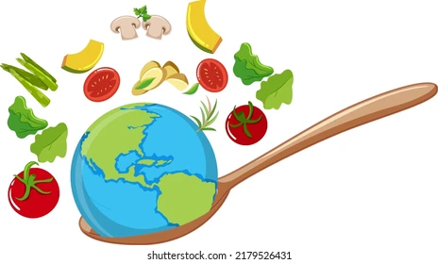
Project: Innovative STEPS (Innovative SusTainability Education for Prosperous Schools)
Project Agreement Number: 2022-1-SK01-KA220-SCH-000085417
Jedlo je nielen prostriedkom na uspokojenie hladu a získanie energie, ale má významný vplyv aj na naše zdravie a planétu, na ktorej žijeme.
Naše zdravé stravovacie rozhodnutia prispievajú k udržateľnému životnému štýlu pre nás aj pre budúce generácie.
The European Commission's support for the production of this publication does not constitute an endorsement of the contents, which reflect the views only of the authors, and the Commission cannot be held responsible for any use which may be made of the information contained therein.

Slide 4
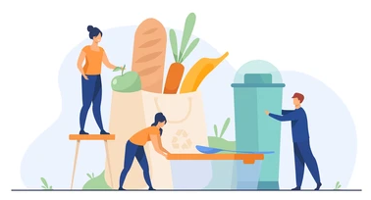
Project: Innovative STEPS (Innovative SusTainability Education for Prosperous Schools)
Project Agreement Number: 2022-1-SK01-KA220-SCH-000085417
Čo to znamená: udržateľné stravovanie a udržateľné potraviny?
Udržateľné stravovanie je definované ako spôsob konzumácie potravy, ktorý zabezpečuje dostatok jedla pre súčasnú populáciu a zároveň minimalizuje negatívne vplyvy na životné prostredie, sociálnu spravodlivosť, zdravie, ekonomiku a budúce generácie.
Udržateľné stravovanie je spojené so šetrným poľnohospodárstvom, ktoré podporuje ekologické a regeneratívne metódy, zameriava sa na pestovanie plodín
a integráciu hospodárskych zvierat tak, aby napodobňovali prírodné ekosystémy a minimalizovali znečistenie prostredia. Udržateľné stravovanie zahŕňa potraviny, ktoré sú lokálne, nutrične bohaté a minimálne spracované, produkované v spravodlivých podmienkach a predávané za spravodlivé ceny.
The European Commission's support for the production of this publication does not constitute an endorsement of the contents, which reflect the views only of the authors, and the Commission cannot be held responsible for any use which may be made of the information contained therein.

Slide 5
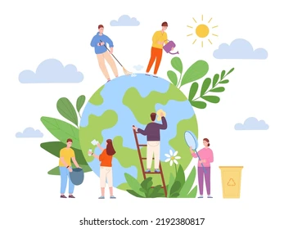
Project: Innovative STEPS (Innovative SusTainability Education for Prosperous Schools)
Project Agreement Number: 2022-1-SK01-KA220-SCH-000085417
Zmena klímy, životné prostredie a potravinová bezpečnosť
Klimatické zmeny, životné prostredie a potravinová bezpečnosť vzájomne súvisia. Potravinová bezpečnosť je zabezpečená vtedy, keď všetci ľudia majú prístup k dostatočnému, bezpečnému a výživnému jedlu. Tento stav je však ohrozený rastom populácie, ekonomickými faktormi a negatívnymi vplyvmi produkcie a konzumácie potravín, ktoré vedú ku klimatickým zmenám a zhoršujú životné prostredie.
Zmeny klímy ovplyvňujú počasie, čo vedie k poklesu výnosov plodín a produktivity dobytka. Extrémne zmeny počasia a nadmerné používanie pesticídov a iných chemikálií škodia včelám, bez nich by došlo k vážnemu porušeniu biodiverzity a narušeniu potravinového reťazca. Pre dosiahnutie potravinovej bezpečnosti je nevyhnutné presadzovať trvalo udržateľné poľnohospodárstvo a zabezpečiť spravodlivú distribúciu potravín.
The European Commission's support for the production of this publication does not constitute an endorsement of the contents, which reflect the views only of the authors, and the Commission cannot be held responsible for any use which may be made of the information contained therein.

Slide 6

Project: Innovative STEPS (Innovative SusTainability Education for Prosperous Schools)
Project Agreement Number: 2022-1-SK01-KA220-SCH-000085417
Produkcia a spotreba potravín a ich vplyv na klimatické podmienky – „z farmy na stôl“
„Z farmy na stôl“ („Farm to Fork“, F2F, „z farmy na vidličku“) je európska stratégia, ktorej cieľom je dosiahnuť zdravý a spravodlivý potravinový systém šetrný k životnému prostrediu. Má priniesť zdravšie potraviny, znížiť environmentálnu stopu poľnohospodárstva a zaistiť potravinovú bezpečnosť a spravodlivú odmenu pre farmárov.
The European Commission's support for the production of this publication does not constitute an endorsement of the contents, which reflect the views only of the authors, and the Commission cannot be held responsible for any use which may be made of the information contained therein.

Slide 7
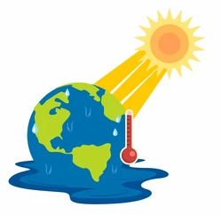
Project: Innovative STEPS (Innovative SusTainability Education for Prosperous Schools)
Project Agreement Number: 2022-1-SK01-KA220-SCH-000085417
Akákoľvek ľudská činnosť má vplyv na životné prostredie. Masová produkcia a globalizácia tento stav ešte zhoršujú. Environmentálny dopad sa vyjadruje najčastejšie ako uhlíková a vodná stopa.
Uhlíková stopa je celkové množstvo skleníkových plynov, ktoré vznikajú ľudskou činnosťou.
Skleníkové plyny sú plyny v atmosfére, ako je oxid uhličitý, metán a vodná para. Pohlcujú časť tepla, ktoré vzniká pri ohrievaní planéty a tým vytvárajú skleníkový efekt, ktorý zvyšuje teplotu zemského povrchu.
Vodná stopa udáva objem sladkej vody v litroch alebo kubických metroch, ktorá je použitá pri výrobe spotrebného tovaru alebo služby.
The European Commission's support for the production of this publication does not constitute an endorsement of the contents, which reflect the views only of the authors, and the Commission cannot be held responsible for any use which may be made of the information contained therein.

Slide 8
Project: Innovative STEPS (Innovative SusTainability Education for Prosperous Schools)
Project Agreement Number: 2022-1-SK01-KA220-SCH-000085417
Celý potravinový reťazec – produkcia potravín, ich spracovanie a transport, predaj aj naša spotreba – má významný negatívny vplyv na životné prostredie a klímu.
Konvenčné poľnohospodárstvo produkuje asi 20 % celkových emisií skleníkových plynov a je najväčším spotrebiteľom vody (až 80 % celkovej vody) na zavlažovanie plodín.
Pestovanie jednej plodiny na veľkej ploche (monokultúrne poľnohospodárstvo) a intenzívny chov hospodárskych zvierat vedie k odlesňovaniu, poškodzovaniu pôdy a siete mikroorganizmov žijúcich v pôde, a tým narúšaniu lesných ekosystémov.
Nadmerný a nezákonný rybolov prispieva k vyčerpávaniu morských zdrojov a narúšaniu vodných ekosystémov.
Nadmerné používanie pesticídov ohrozuje organizmy, ktorým nie sú určené, kontaminuje pôdu a vodu a cez potravinový reťazec ovplyvňuje aj naše zdravie.
Na spracovanie a prepravu potravín sa spotrebúva energia z fosílnych palív, čo tiež vedie k emisiám uhlíka.
Nadmerné balenie potravín zvyšuje celkovú produkciu odpadu a potravinový odpad prispieva
k emisiám metánu na skládkach.
The European Commission's support for the production of this publication does not constitute an endorsement of the contents, which reflect the views only of the authors, and the Commission cannot be held responsible for any use which may be made of the information contained therein.

Slide 9

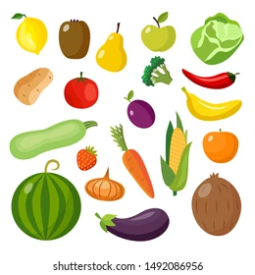
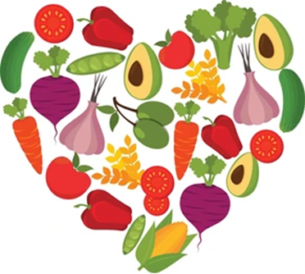
Project: Innovative STEPS (Innovative SusTainability Education for Prosperous Schools)
Project Agreement Number: 2022-1-SK01-KA220-SCH-000085417
Rastlinné potraviny majú vo všeobecnosti nižšiu uhlíkovú aj vodnú stopu v porovnaní s potravinami živočíšneho pôvodu. Konzumácia prevažne rastlinnej stravy je tak prospešná nielen pre naše zdravie,
ale aj šetrnejšia k životnému prostrediu.
The European Commission's support for the production of this publication does not constitute an endorsement of the contents, which reflect the views only of the authors, and the Commission cannot be held responsible for any use which may be made of the information contained therein.

Slide 10
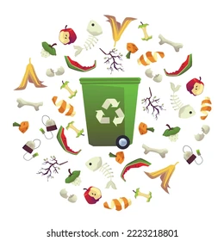
Project: Innovative STEPS (Innovative SusTainability Education for Prosperous Schools)
Project Agreement Number: 2022-1-SK01-KA220-SCH-000085417
Dôležitým krokom pre ochranu životného prostredia je minimalizovanie plytvania zdrojmi a redukcia potravinového odpadu. Veľa ľudí na zemeguli hladuje a paradoxom je, že veľké množstvo potravín sa zbytočne vyhadzuje. Jedlo preto nikdy nevyhadzujte, pokiaľ to nie je nevyhnutné ! Na tanier
si naložte len to jedlo a také množstvo, ktoré určite zjete.
Možnosti, ako efektívne a k prostrediu šetrne znížiť potravinový odpad, ponúka aj pyramída potravinového odpadu: najväčší význam má zníženie množstva odpadu, potom darovanie jedla ľuďom v núdzi, kŕmenie hospodárskych zvierat, kompostovanie a poslednou možnosťou je zbavenie sa odpadu.
The European Commission's support for the production of this publication does not constitute an endorsement of the contents, which reflect the views only of the authors, and the Commission cannot be held responsible for any use which may be made of the information contained therein.

Slide 11

Project: Innovative STEPS (Innovative SusTainability Education for Prosperous Schools)
Project Agreement Number: 2022-1-SK01-KA220-SCH-000085417
Plánovanie jedál, nakupovanie s pripraveným zoznamom, sledovanie dátumov spotreby, servírovanie primeraných porcií, správne skladovanie potravín, využívanie zvyškov jedla a kompostovanie sú základné praktiky na minimalizovanie potravinového odpadu.
Týmto spôsobom nielenže znižujeme potravinový odpad, ale aj šetríme zdroje na ich produkciu potravín.
The European Commission's support for the production of this publication does not constitute an endorsement of the contents, which reflect the views only of the authors, and the Commission cannot be held responsible for any use which may be made of the information contained therein.

Slide 12
Project: Innovative STEPS (Innovative SusTainability Education for Prosperous Schools)
Project Agreement Number: 2022-1-SK01-KA220-SCH-000085417
Potraviny zdravé pre ľudí sú zdravé aj pre Zem
Udržateľne stravovanie znamená výber a konzumáciu potravín, ktoré sú zdravé pre ľudí aj pre životné prostredie.
Model dvojitej pyramídy je jedným z návrhov, ktorý pomáha vizualizovať, ktoré potraviny by mali tvoriť základ stravy a ktoré by sa mali konzumovať menej často z hľadiska ich environmentálneho dopadu. Znamená to:
1. Zvýšenie podielu rastlinných potravín.
2. Podpora miestnych zdrojov a lokálnych producentov.
3. Preferovanie organických / bio / eco potravín.
4. Výber trvalo udržateľných rýb a morských plodov.
5. Zodpovedná konzumácia mäsa.
6. Podpora spravodlivého obchodu.
7. Minimalizovanie spracovaných potravín.
8. Záhradkárstvo a vlastné pestovanie.
The European Commission's support for the production of this publication does not constitute an endorsement of the contents, which reflect the views only of the authors, and the Commission cannot be held responsible for any use which may be made of the information contained therein.

Slide 13
Project: Innovative STEPS (Innovative SusTainability Education for Prosperous Schools)
Project Agreement Number: 2022-1-SK01-KA220-SCH-000085417
ZAPAMÄTAJTE SI!
Udržateľné stravovanie je spojené so šetrným poľnohospodárstvom, ktoré podporuje ekologické a regeneratívne metódy, zameriava sa na pestovanie plodín a integráciu hospodárskych zvierat tak, aby napodobňovali prírodné ekosystémy a minimalizovali znečistenie prostredia. Udržateľné stravovanie zahŕňa potraviny, ktoré sú lokálne, nutrične bohaté a minimálne spracované, produkované v spravodlivých podmienkach a predávané za spravodlivé ceny.
Na dosiahnutie potravinovej bezpečnosti je nevyhnutné presadzovať trvalo udržateľné poľnohospodárstvo a zabezpečiť spravodlivú distribúciu potravín.
Rastlinné potraviny majú vo všeobecnosti nižšiu uhlíkovú aj vodnú stopu v porovnaní s potravinami živočíšneho pôvodu. Konzumácia prevažne rastlinnej stravy je tak prospešná nielen pre naše zdravie, ale aj šetrnejšia k životnému prostrediu.
Základné praktiky na minimalizovanie potravinového odpadu sú: plánovanie jedál, nakupovanie s pripraveným zoznamom, sledovanie dátumov spotreby, servírovanie primeraných porcií, správne skladovanie potravín, využívanie zvyškov jedla a kompostovanie sú základné praktiky na minimalizovanie potravinového odpadu. Týmto spôsobom nielenže znižujeme potravinový odpad, ale aj šetríme zdroje na ich produkciu potravín.
The European Commission's support for the production of this publication does not constitute an endorsement of the contents, which reflect the views only of the authors, and the Commission cannot be held responsible for any use which may be made of the information contained therein.

Slide 14
Project: Innovative STEPS (Innovative SusTainability Education for Prosperous Schools)
Project Agreement Number: 2022-1-SK01-KA220-SCH-000085417
Ciele:
• Vedieť príčiny plytvania potravinami a odhadnúť ich dôsledky v globálnom meradle.
• Prepojiť súvislosti medzi plytvaním potravín v bohatých krajinách a hladom v rozvojových
krajinách.
• Naučiť sa minimalizovať plytvanie potravinami v domácnosti a rozumne hospodáriť s jedlom.
• Vedieť diskutovať o riešeniach potravinového odpadu.
Zručnosti: Komunikačné, prezenčné, sociálne.
Metódy a formy: skupinová práca, projektové vyučovanie
Odporúčaná veková kategória: 10-14 rokov
Čas: 45 - 90 min.
Kľúčové pojmy: udržateľné potraviny, plytvanie potravín, zodpovedná konzumácia jedla
Kľúčové kompetencie: Skupinová práca rozvíja komunikačné a organizačné schopnosti žiakov.
The European Commission's support for the production of this publication does not constitute an endorsement of the contents, which reflect the views only of the authors, and the Commission cannot be held responsible for any use which may be made of the information contained therein.

Slide 15
Project: Innovative STEPS (Innovative SusTainability Education for Prosperous Schools)
Project Agreement Number: 2022-1-SK01-KA220-SCH-000085417
Aktivita 1 : Plytvanie jedla, 10-14 rokov, 45 - 90min, /práca na doma, dlhodobý projekt/
Pomôcky: papier, pero, farbičky, lepidlo, obrázky potravín, internet
a) Úvodná diskusia so žiakmi: Ktoré jedlo ste za posledný týždeň vyhodili? Aké to bolo množstvo? V školskej jedálni zjete všetko? Odhlásite si obed ak vám nechutí? Myslíte si, že potraviny vyhadzujú aj deti v Afrike? A pod.
b) Žiaci pracujú jednotlivo alebo vo dvojici. Pripravia si plagát o plytvaní potravín.
c) Druhá (nasledujúca) hodina: žiaci prezentujú svoje projekty ostatným spolužiakom. Dĺžka prezentácie by nemala byť viac ako 3min.
d) Na tabuľu alebo do posteru na flipchart vybraný žiak píše zistené informácie z projektov.
e) Žiaci spoločne hľadajú podstatu riešenia problému plytvania potravín. Zamýšľajú sa nad príčinami a dôsledkami.
f ) Úlohou žiakov bude vytvoriť reťazec príčin a dôsledkov plytvania s jedlom v každej fáze potravového reťazca (od farmy až na stôl).
g) Riadená diskusia učiteľom: hľadanie riešenia ako minimalizovať plytvanie jedlom. Naučiť sa spotrebovať všetky nakúpené potraviny. Nevyhadzovať jedlo. Nakupovať podľa zoznamu.
The European Commission's support for the production of this publication does not constitute an endorsement of the contents, which reflect the views only of the authors, and the Commission cannot be held responsible for any use which may be made of the information contained therein.

Slide 16
Project: Innovative STEPS (Innovative SusTainability Education for Prosperous Schools)
Project Agreement Number: 2022-1-SK01-KA220-SCH-000085417
Aktivita 2 : Desatoro neplytvania potravín 10-14 rokov, 45 min
Pomôcky: papier, pero, farbičky,
a) Rozdeľte sa do dvoch skupín
b) V každej skupine si zvoľte kapitána, hovorcu a zapisovateľa
c) Úlohou každej skupiny bude navrhnúť desatoro neplytvania potravín. Pripravia plagát s obrázkami
d) Žiaci prezentujú svoje plagáty ostatným spolužiakom. Dĺžka prezentácie by nemala byť viac ako 3min.
e) Diskusia na záver: Koľko bodov z desatora sa zhodovalo medzi skupinami?
The European Commission's support for the production of this publication does not constitute an endorsement of the contents, which reflect the views only of the authors, and the Commission cannot be held responsible for any use which may be made of the information contained therein.

Slide 17
Project: Innovative STEPS (Innovative SusTainability Education for Prosperous Schools)
Project Agreement Number: 2022-1-SK01-KA220-SCH-000085417
Otázka z dotazníka pre študentov – správna odpoveď
Ktorý typ stravovania sa považuje za optimálny a prospešný pre zdravie ľudí a zároveň šetrný aj pre životné prostredie ?
Alternatívne štýly stravovania (vegetariánstvo, vegánstvo a iné).
Stravovanie s prevahou živočíšnych potravín.
Stravovanie s prevahou rastlinných potravín.
Stravovanie neovplyvňuje životné prostredie.
Neviem
The European Commission's support for the production of this publication does not constitute an endorsement of the contents, which reflect the views only of the authors, and the Commission cannot be held responsible for any use which may be made of the information contained therein.

Slide 18
Project: Innovative STEPS (Innovative SusTainability Education for Prosperous Schools)
Project Agreement Number: 2022-1-SK01-KA220-SCH-000085417
Ďakujeme Vám za pozornosť!
The European Commission's support for the production of this publication does not constitute an endorsement of the contents, which reflect the views only of the authors, and the Commission cannot be held responsible for any use which may be made of the information contained therein.

